Slide 2
Según Ley de Factura Electrónica (N° 20.727 31/01/2014)
LA FACTURA
ELECTRÓNICA
ES
OBLIGATORIA
Documentos obligados:
Facturas
Facturas de compras
Liquidaciones facturas
Notas de débito
Notas de crédito
Para hacer uso del Crédito Fiscal el comprador o beneficiario deberá dar “Acuse de Recibo” (Ley 19.983)
Además mensualmente deberá enviar de forma electrónica los Libros de Compras y Ventas al SII (IECV)
Notes:
La ley exige a los contribuyentes el uso universal de factura electrónica, en reemplazo de la emisión de documentos físicos, dotándose al Servicio de Impuestos Internos de la facultad de autorizar en casos calificados y por un plazo definido en la ley, el uso de la factura en soporte papel. Con dicha finalidad, se modificó el Código Tributario y la Ley sobre Impuesto a las Ventas y Servicios.
Se modificó la Ley sobre Impuesto a las Ventas y Servicios, contenida en el decreto ley N° 825, de 1974:
* Se reemplaza el artículo 54, indicando que las facturas, facturas de compra, liquidaciones facturas, y notas de débito y crédito, se deberán emitir exclusivamente de forma electrónica.
Documentos que la ley obligaría a emitir en formato electrónico:
* Facturas
* Facturas de compra
* Liquidaciones facturas
* Notas de débito
* Notas de crédito
Resaltar que: Las guías de despacho no son obligatoria emitirlas electrónicamente.
Todos los facturadores electrónicos deben enviar mensualmente al SII la información del Libro de Compra y Venta (IECV)
Posibles consultas:
1. ¿Que pasará con la factura exenta?. Se esta esperando el pronunciamiento oficial del SII, pero según una interpretación inicial estaría incluida (consulta efectuada a Subdirección Normativa).
2. ¿Es necesario certificar los 5 documentos?. Se debe contar, al menos, con el set mínimo (FE, NC y ND) si necesita emitir Factura de Compra o liquidación factura, estos deben ser electrónicos.
3. ¿Si empiezo a emitir FE, debo partir desde la última en papel?. No, son documentos distintos, por ello, folios independientes.
4. ¿Qué plazo tengo para dar el acuse de recibo? Cuánto tiempo tengo para usar el crédito fiscal? Tengo que dar acuse de recibo para los servicios? Se esta esperando el pronunciamiento oficial del SII (consulta efectuada a Subdirección Normativa). Según interpretación inicial, se debe dar acuse de recibo a los servicios. El acuse no es necesario, cuando se emite la factura previo a la entrega del bien o recepción del servicio.

Slide 3
EXCEPTO:
Los contribuyentes que desarrollen su actividad económica en un lugar:
* Sin cobertura de Internet
* Sin acceso a energía eléctrica
* Decretado zona de catástrofe (Ley 16.282)
* Otras que pueda establecer el SII
(Arts. 54 y 56 DL 825)
Notes:
Las excepciones que señala la Ley en Art. 54:
* Sin cobertura de Internet
* Sin acceso a energía eléctrica
* Decretado zona de catástrofe (Ley 16.282)
Artículo 54.-
…Tratándose de contribuyentes que desarrollen su actividad económica en un lugar geográfico sin cobertura de datos móviles o fijos de operadores de telecomunicaciones que tienen infraestructura, o sin acceso a energía eléctrica o en un lugar decretado como zona de catástrofe conforme a la ley Nº 16.282, no estarán obligados a emitir los documentos.
(Art. 56, inciso 1°):
* Otras que pueda establecer el SII
Artículo 56.- La Dirección Nacional del Servicio de Impuestos Internos podrá eximir de las obligaciones establecidas en los artículos anteriores a determinadas actividades, grupos o gremios de contribuyentes, a contribuyentes que vendan o transfieran productos exentos o que presten servicios exentos, y a contribuyentes afectos a los impuestos establecidos en esta ley, cuando por la modalidad de comercialización de algunos productos, o de prestación de algunos servicios, la emisión de boletas, facturas y otros documentos por cada operación pueda dificultar o entrabar las actividades que ellos desarrollan. En estos casos, la Dirección Nacional del Servicio de Impuestos Internos podrá establecer otro tipo de control de las operaciones, que se estime suficiente para resguardar el interés fiscal, sin perjuicio de lo dispuesto en el inciso 3º del artículo 23º del Código Tributario….
Posibles consultas:
1. El Servicio ha efectuado consultas a la Subtel para saber qué zonas no tienen internet y así excluir de oficio a los contribuyentes. También ha solicitado información al Minvu para identificar las zonas urbanas y rurales y marcar a los contribuyentes en qué fecha quedan obligados. También se solicito información a la SEC para identificar las zonas sin energía eléctrica para excluir a los contribuyentes.
1. Internet pueden ser datos móviles (celulares) o fijos (casa u oficina).
2. ¿Que pasa con un contribuyente cuando no puede emitir por corte temporal de energía o internet?: Se está generando resolución que señala que se usarán guías de despacho en papel en caso de corte de luz o internet, y después de reanudado el servicio, deberá emitir electrónicamente la Factura. Resolución en validación, por lo tanto el procedimiento podría cambiar.
3. Y ¿si sigue el corte del servicio durante el mes siguiente?. El contribuyente podrá solicitar, durante los primeros días del mes, vía 2117, el timbraje reducido de facturas. Resolución en validación, por lo tanto el procedimiento podría cambiar.

Slide 4
Plazos:
Según tamaño y ubicación geográfica de las empresas
UF:$ 24.553,12 al 09/03/2015
TAMAÑO | INGRESOS ANUALES POR VENTAS Y SERVICIOS EN EL ÚLTIMO AÑO CALENDARIO | UBICACIÓN | PLAZO | FECHA
GRANDES | Mayor a 100.000 UF (Más de 2.350 millones de pesos) | Todas | 9 meses | 1 de noviembre de 2014
MEDIANAS Y PEQUEÑAS | Mayor a 2.400 UF y menor o igual a 100.000 UF (Entre 2.350 y 57 millones de pesos aprox.) | Urbana | 18 meses | 1 de agosto de 2016
 |  | Rural | 24 meses | 1 de febrero de 2017
MICRO- EMPRESAS | Menor a 2.400 UF (Menor de 57 millones de pesos) | Urbana | 24 meses | 1 de febrero de 2017
 |  | Rural | 36 meses | 1 de febrero de 2018
Notes:
La implementación de la Ley
En un plazo de 3 años los documentos antes señalados podrán ser utilizados sólo en formato electrónico, salvo para los contribuyentes que expresamente se les autorice a mantener los documentos tributarios señalados en la ley, en papel.
Orden de incorporación:
Primero las grandes empresas, independientemente de si están ubicadas en una zona rural o urbana, dado que es más fácil que cuenten con las condiciones tecnológicas y económicas para su implementación.
Posteriormente ingresarán las empresas de menor tamaño, dependiendo de sus ingresos por ventas y de si se encuentran ubicadas en una zona urbana o rural.
Algunos datos:
Existen aprox. 460 mil empresas que aún no se incorporan al sistema.
Se estima que para el año 2016 existirán en Chile 18 millones de conexiones (estudios más optimistas hablan de 22 millones) y de éstas 11,5 millones serán conexiones móviles a través de smartphones. Lo anterior, en un país con 16,5 millones de habitantes, nos indica que para el 2016 habrá conexión a internet para todos los contribuyentes de Chile, por lo tanto no existirían obstáculos tecnológicos para la facturación electrónica.
Posible consulta:
1. ¿Antes que entre la Ley, podré emitir en papel y electrónico?. Si es facturador electrónico y aun no llega el plazo para su incorporación, podrá emitir en los dos formatos. Una vez que llegue su plazo solo podrá hacer la emisión en formato electrónico.
2. ¿Quién determina quién es rural o urbano?. Lo determinan los IPT (Instrumentos de Planificación Territorial) que administra el Min. de Vivienda (Minvu), por ejemplo: los Planos Reguladores de Stgo, Valpo y Concepción y los Límites Urbanos definidos para las comunas.
3. El Servicio me avisará cuándo estpy obligado? Sí, el Servicio identificará oportunamente a cada grupo de contribuyentes y les avisará a través de mensajería emergente en el MiSII y a través de correos electrónicos.
4. El Servicio ha efectuado consultas a la Subtel para saber qué zonas no tienen internet y así excluir de oficio a los contribuyentes. También ha solicitado información al Minvu para identificar las zonas urbanas y rurales y marcar a los contribuyentes en qué fecha quedan obligados. También se solicito información a la SEC para identificar las zonas sin energía eléctrica para excluir a los contribuyentes.

Slide 5
CARACTERÍSTICAS DE LA
FACTURA ELECTRÓNICA
Es un Documento Tributario Electrónico (DTE)
Tiene las siguientes representaciones:
XML.
Representación Gráfica.
Representación Impresa.
Notes:
¿QUÉ ES UN DTE?
Documento Tributario Electrónico:
Originado en una aplicación computacional.
Se encuentra plasmado en un dispositivo o soporte digital (DD; pendrive; la nube, etc.)
Permite que se modifique o agregue contenidos (a través de su aplicación).
Este puede quedar disponible en un computador, servidor, etc a partir del cual otras personas puedan consultar (archivo computacional que se puede enviar electrónicamente).
Documento Tributario Electrónico va firmado digitalmente, lo que entrega altos niveles de seguridad.
EL DTE tiene tres formatos válidos:
1.Representación digital (XML). (Lenguaje de máquina).
2.Representación impresa (papel). (El documento impreso).
3.Representación gráfica. (PDF, JPG, en general imagen en pantalla).

Slide 6
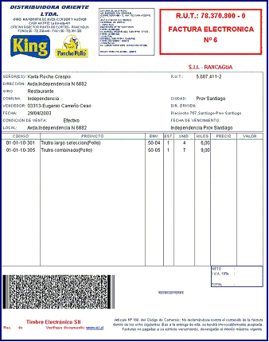
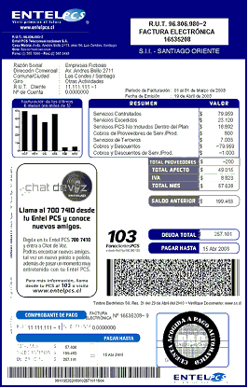
¿CÓMO ES UNA FACTURA ELECTRÓNICA?
Notes:
La factura electrónica posee folio, posee timbre electrónico y reemplaza al cuño del papel, se puede leer digitalmente e informa datos de la factura y quien firmó electrónicamente. La FE se anula o modifica con una nota de crédito electrónica.
Posibles consultas:
1. ¿Necesita papel especial o fondo especial?: no es necesario y debe imprimirse en papel blanco.
2. ¿Cómo puedo verificar su legitimidad?: en la pagina del SII, “consultar validez de un documento” o “verificar contenido de un documento”.
3. ¿Cómo puedo verificar a un contribuyente como emisor electrónico?: en el sitio del SII, “consulta de empresas autorizadas”

Slide 7
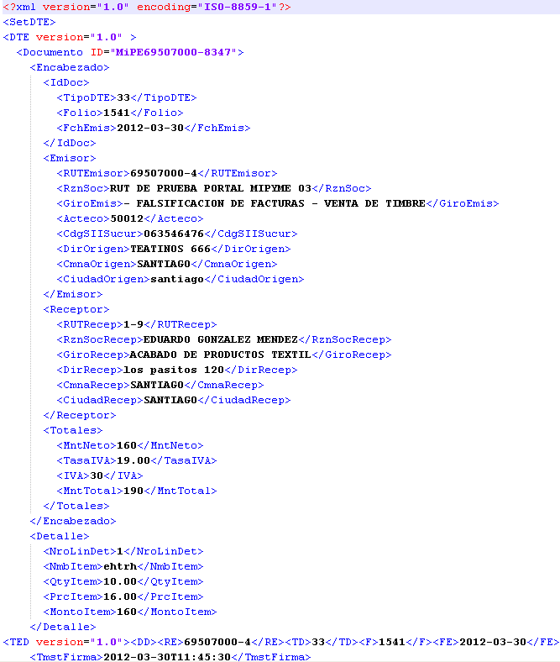
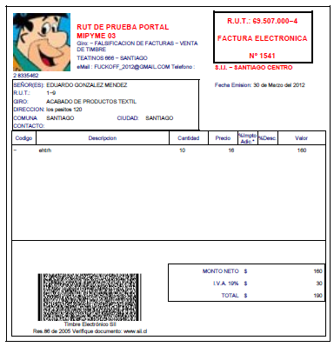
Factura Electrónica
Representación Impresa de un DTE:
Impresión en papel del contenido de un documento tributario electrónico, que debe cumplir con los requisitos establecidos por el Servicio de Impuestos Internos.
Formato digital de un DTE:
Documento tributario electrónico en formato XML, que cumple las especificaciones establecidas por el SII.
Notes:
Posibles preguntas:
1. ¿Cuál de los tres formatos es la factura verdadera?: la que da derecho a crédito fiscal es el archivo electrónico en XML.
2. ¿Cuándo es necesario imprimir una FE? Cuando se trasladan bienes y no dispongo de la guía de despacho.
3. Cuándo el receptor NO es electrónico, y no necesita trasladar bienes, ¿qué se puede enviar? Previo acuerdo con él, se puede enviar el archivo en PDF por correo electrónico.

Slide 8
REQUISITOS TÉCNICOS
CERTIFICADO DIGITAL
Es un equivalente digital del Carnet de Identidad de los Contribuyentes.
¿Para que sirve?
Realizar consultas, declaraciones y rectificatorias de manera segura y privada en el sitio web del SII.
Firmar electrónicamente los documentos tributarios que se emitirán en el Sistema de Facturación Electrónica.
Empresas proveedoras del certificado digital:
Notes:
La factura electrónica posee folio, posee timbre electrónico y reemplaza al cuño del papel, se puede leer digitalmente e informa datos de la factura y quien firmó electrónicamente. La FE se anula o modifica con una nota de crédito electrónica.
Posibles preguntas:
¿El certificado digital es a la empresa o a las personas?: el certificado es a la persona y por ello todas las personas que participan en el proceso de emisión, deben tener su certificado, incluyendo al contador.
¿Un contador requiere un certificado digital para cada contribuyente que atiende? No, con el certificado digital puede hacer los trámites de todos sus clientes que sean facturadores electrónicos. Pero cada cliente lo debe autorizar para acceder a la información de su empresa.
¿Cómo autorizo a otras personas a usar el sistema de facturación? El representante legal debe ingresar a “Administración de perfiles”, inscribirse él mismo como usuario administrador y después podrá autorizar a otras personas con el perfil qué él quiera darles.
4. ¿Cuánto tiempo dura un certificado digital?. Dependiendo de la empresa emisora del certificado, puede durar de 1 hasta 3 años.
5. ¿Cuál es el costo? Dependiendo de cada empresa emisora, el costo es aproximadamente 10 mil más IVA por un año.

Slide 9
Ventajas de la Factura Electrónica
El contribuyente no requiere concurrir a las oficinas del SII
Mejor gestión documentaria
Verificación en línea de la validez de los documentos
Comunicación más fluida entre facturadores electrónicos
Elimina riesgos y costos por pérdidas de documentos
Notes:
Beneficios Factura Electrónica:
* El contribuyente no requiere concurrir a las oficinas del SII para timbrar de documentos, con los consecuentes ahorros de costo y tiempo.
* Mejor gestión documentaria: Ahorro de costos por impresión y custodia de documentos tributarios
* Verificación en línea de la validez de los documentos directamente por parte del contribuyente.
* Comunicación más fluida entre facturadores electrónicos: el despacho y recepción de DTEs es instantáneo.
* Elimina riesgos y costos por pérdidas de documentos
Posibles preguntas:
1. ¿Las facturas electrónica también deben guardarse 6 años?. ¿Y en qué medio?: deben guardarse hasta 6 años, en medios electrónicos.
2. ¿por qué elimina los riegos por perdida de documentos?: ya que ahora los tiene en archivos electrónicos, ese es el respaldo de la factura y no el papel.
3. Se puede reimprimir la factura electrónica? Se puede imprimir todas las veces que necesite.

Slide 10
Ventajas de la Factura Electrónica
Asignación automática de folios electrónicos
Se difiere el pago del IVA al día 20 de cada mes por Internet
El SII ofrece una solución gratuita
Agiliza la cesión de facturas (factoring)
Permite autorizar a distintos usuarios para usar el sistema, debiendo contar cada uno con su certificado digital personal (por ejemplo: contador)
Notes:
Beneficios Factura Electrónica
* Simplificación de los procesos, en especial el ciclo de pago de proveedores.
* Mejor calidad de información en el proceso contable.
* Eliminación de riesgos y costos de pérdidas de documentos.
* Minimización de documentos falsos, dado el sistema del certificado digital y el código impreso en el documento es casi imposible falsificar materialmente un DTE.
Posibles preguntas:
1. ¿Qué es un factoring?. En palabras simples, una empresa que financia a la empresa adquiriendo el derecho de cobro de la factura. Para ello, entregando un monto menor del total de la factura.

Slide 11
2 SISTEMAS
- FACTURACIÓN
GRATUITA SII -
FACTURACIÓN
PROPIA O DE MERCADO -
Notes:
Posibles preguntas:
1. ¿Para ambos sistemas se necesita certificado?: Si, para ambos.
2. ¿Cuál es gratuito?: El sistema que ofrece el SII es gratuito y solo necesita adquirir un certificado digital. El de Mercado posee un costo que depende de cada empresa que desarrolla el software.
3. ¿Las facturas quedan en mi PC, qué pasa si me lo roban?. Queda una copia de la factura en los servidores del SII, la cual se puede consultar. Es conveniente que el contribuyente tenga mecanismos de respaldo adicional de la información como discos duros externos.

Slide 12
FACTURACIÓN GRATUITA SII
PROPIO O DE MERCADO
Ofrecido gratuitamente por el SII (Según la Ley 20.727 sobre FE obligatoria) |  | Adquirido en el mercado o desarrollado internamente
No se integra con otros softwares contables del contribuyente |  | Se podría integrar con aplicaciones existentes en la empresa
No requiere certificación del SII y se puede comenzar a facturar inmediatamente |  | Requiere un proceso de certificación con el SII
Ofrecida para contribuyentes con características especificadas en la Ley |  | Para todos los contribuyentes
Notes:
Qué debo considerar para elegir un software:
Ofrecida para contribuyentes con características especificadas en la Ley:
“El Servicio de Impuestos Internos deberá establecer y administrar en su sitio web una plataforma tecnológica para que los contribuyentes de difícil fiscalización o de escaso movimiento operacional o económico, las empresas de menor tamaño según se definen en la Ley 20.416 y demás contribuyentes que determine a su juicio exclusivo, emitan y reciban las facturas, y demás documentos señalados en la Ley…”
Esta plataforma corresponde al Sistema de Facturación Gratuito SII y cumple con todo lo establecido por la Ley.
Posibles Preguntas:
1. ¿Cuánto tarda la certificación con software propio o de mercado?: a lo menos 3 semanas, dependiendo de la celeridad de la empresa que se certifica. Prontamente, se acortará el proceso de la certificación, sin embargo si la empresa tiene errores, el proceso igual se puede demorar.
2. ¿Con la nueva Ley se levantarán las restricciones en el sistema de Facturación Gratuito del SII?; Sí, se levantarán restricciones que actualmente tenga el sistema, de manera que lo pueda usar cualquier contribuyente que le sirva.

Slide 13
FACTURACIÓN GRATUITA SII
PROPIO O DE MERCADO
Bajo volumen de emisión de DTE. |  | Alto volumen de emisión de DTE.
Facturas (afecta y exenta), nota de crédito y débito, guía de despacho y factura de compra. |  | Pueden emitir facturas, notas de crédito y débito, guía de despacho, factura de compra, de exportación, notas de crédito y débito de exportación, liquidación factura y boletas afectas.
Emite documentos uno a uno independientemente de la sucursal. |  | Permite administración de folios en diferentes sucursales.
Notes:
Qué debo considerar para elegir un software:
El volumen de facturación mensual.
Las características del proceso de facturación:
inmediata (en línea)
mensual (masiva)
La forma de despacho de factura (correo, personal, con mercadería, etc.).
Qué servicio de conexión a Internet utiliza (banda ancha, enlace dedicado).
Las aplicaciones que sostienen su facturación (software nacional, hecho a la medida, internacional, etc.)
Que permita administrar folios
Que emita correctamente, al menos, los 5 documentos tributarios electrónicos exigidos por la Ley.
Que administre los envíos y respuestas de los documentos, tanto al SII como al contribuyente receptor.
Que emita el acuse de recibo.
Que genere la “Información Electrónica de Compra y Ventas” (IECV) , libro de guías de despacho electrónicas y el “Archivo Electrónico de Cesión”
Que genere “alertas” (“DTE” emitidos que no cuenten con una respuesta de envío o acuse de recibo, DTE’s enviados al SII no recibidos correctamente, validaciones de fechas, etc.).
Posibles Preguntas:
1. ¿Cuánto se considera volumen bajo de emisión?. En el sistema de facturación SII se deben digitar las facturas de una en una. El software de mercado puede imprimir muchas facturas a la vez.

Slide 14
¿CÓMO INSCRIBIRSE?
Paso a paso…
Para ser Facturador Electrónico se requiere de un
CERTIFICADO DIGITAL
FACTURACIÓN SII
PROPIO O DE MERCADO
Contribuyente adquiere o desarrolla software para facturar
Postula en www.sii.cl
El SII valida postulación e inscribe al contribuyente en proceso de CERTIFICACIÓN de DTE´s
Al aprobar CERTIFICACIÓN declara en www.sii.cl cumplir con los requisitos de emisión y el SII emite Resolución que lo habilita.
Contribuyente debe verificar factibilidad en www.sii.cl
Debe instalar su Certificado Digital
Luego Inscribirse en www.sii.cl “Sistema de facturación gratuito del SII”
Configurar el computador donde emitirá los DTE´s
Notes:
El certificado digital es, en palabras simples, el carnet de identidad virtual de cada persona. Este archivo electrónico, que puede ser transportado por correo electrónico o en un pendrive, entrega un nivel adicional de seguridad y privacidad al contribuyente en la realización de los trámites y transacciones por internet.
Para qué sirve?
Permite a los contribuyentes:
* Ingresar e inscribirse en uno de los dos sistemas de facturación electrónica.
* Realizar consultas, declaraciones y rectificatorias de manera segura y privada en el sitio web del SII.
* Firmar electrónicamente los documentos tributarios, dándoles mayor autenticidad.
* Realizar operaciones en otras organizaciones y empresas.
Cómo se consigue?
1. Usted puede comprar en el mercado un certificado a través de las empresas proveedoras de Certificados Digitales:
* Acepta.com
* E-CertChile
* E-Sign
* Certinet

Slide 15
FACTURACIÓN GRATUITA SII
PROPIO O DE MERCADO
Puede acceder bajo Windows con Explorer, Chrome y Mozilla En MAC con Safari. En Linux con la distribución UBUNTU con Chrome. |  | Depende de la solución de la empresa desarrolladora del software.
Windows
MAC
Linux
Notes:
La configuración del PC se realiza para cada navegador. En la pagina del SII aparece la guía de ayuda para cada navegador.

Slide 16
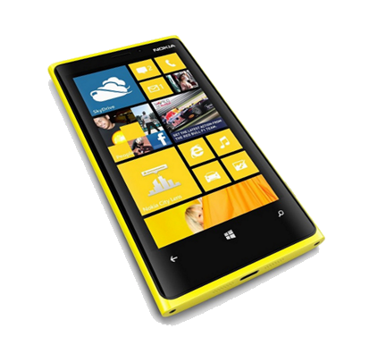
FACTURACIÓN GRATUITA SII
PROPIO O DE MERCADO
Podrá emitir con SMARTPHONE. |  | Depende de la solución de la empresa desarrolladora del software.
Notes:
Actualmente puede emitir una FE bajo el sitio tradicional del SII con el SmartPhone, pero debe subir (cargar) su certificado digital en el sitio del SII.
A partir de julio habrá un sistema especifico para emitir FE en el SmartPhone, pero debe alojar su certificado digital en el sitio del SII.
Posibles Preguntas:
1. ¿Me explicarán en la pagina como cargar el certificado en el SII?: si, en la pagina del SII se disponen todas las ayudas para que pueda cargar su certificado digital.
2. ¿Me cobrarán por cargar el certificado en el SII?. No, el SII no cobra por sus servicios.

Slide 17
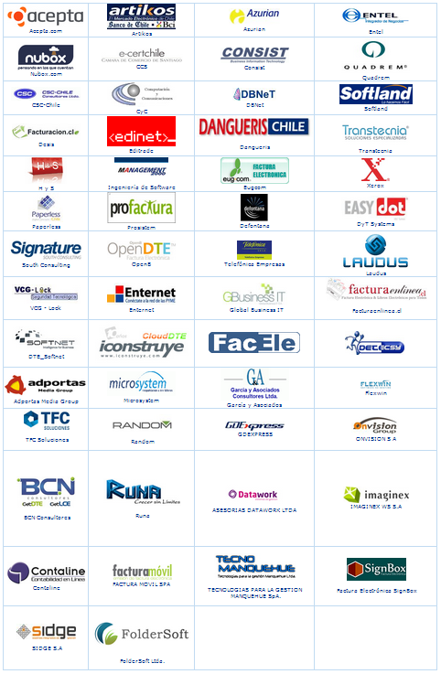
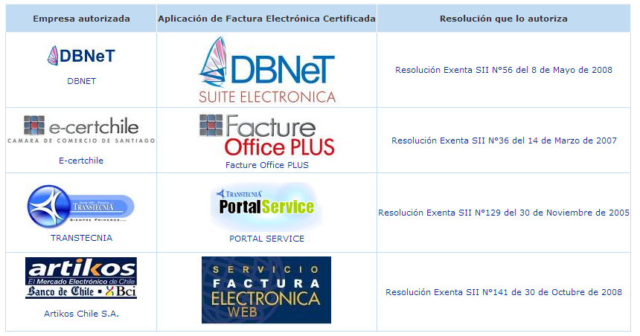
Proveedores Software de Mercado
Proveedores de soluciones informáticas
Actualizadas en www.sii.cl
Notes:
La nómina es permanentemente actualizada.
En la presentación se presentan las empresas que producen el software a la medida y los que lo hacen vía fast track (método más ágil pues los proveedores ya tienen acreditados sus “software base” ante el SII, por lo tanto la incorporación y autorización es más expedita).
Posibles Preguntas:
1. ¿Cuánto cobran las empresas por hacer un software?. Depende cada empresa, pero algunas cobran por cada DTE emitido, otras por cantidad, por rango, etc. Otras cobran adicionales por cada nueva operación que se haga.
Un software a la medida de la empresa, podría ir desde los 7 millones aproximadamente.

Slide 18
ES DECISIÓN DEL CONTRIBUYENTE CUÁL SISTEMA SE ACOMODA A LAS NECESIDADES DE SU NEGOCIO

Slide 19
La FE en Chile hoy
* Más de 150.000* empresas en FE
* Se han emitido más 1.600 millones de DTE (280 mill en 2015)
* A marzo de 2016
Notes:
Situación Actual de la Factura Electrónica
Esta información apunta a que el sistema es bueno, que en 10 años de aplicación ha ido siempre en aumento y a plena satisfacción.

Slide 20
SATISFACCIÓN CON SISTEMA DE FACTURACIÓN ELECTRÓNICA
Notes:
Algunos Resultados de la Encuesta de Percepción de Factura Electrónica
Realizada por el SII en el 2012.
Si bien la empresas deben invertir tiempo en la incorporación a la empresa, y capacitarse en los sistemas: cuando se está en operación y emitiendo FE, los contribuyentes manifiestan una alta satisfacción sobre el uso y beneficios de esta herramienta, sobre el 80% de satisfacción.
La FE es un instrumento que permite que la empresa ordene sus procesos y sistemas contables. Las empresas grandes lo integran con otros sistemas informáticos de gestión.

Slide 21
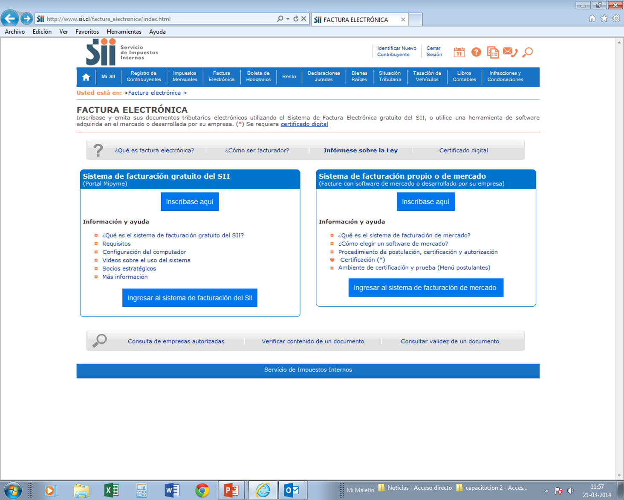
¿ Dónde me inscribo ?
Notes:
Se muestra la inscripción:
Pagina SII, barra “Factura Electrónica”.
Se aprecian los dos sistemas.
El de la columna izquierda es el “Sistema Facturación Gratuito del SII”.

Slide 22
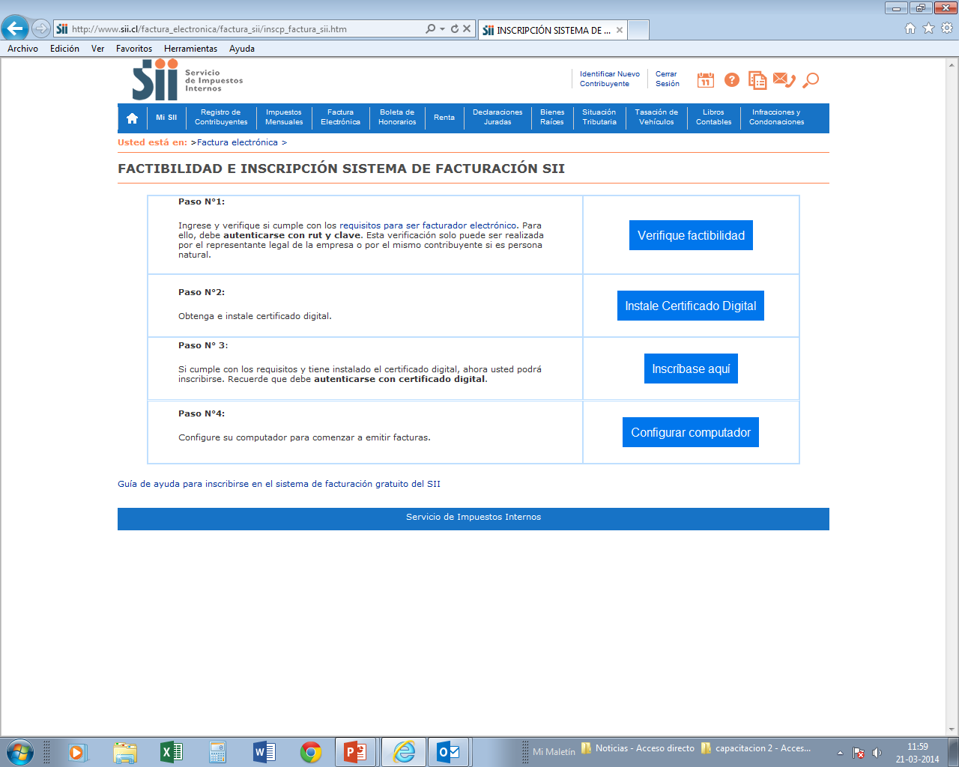
¿ Dónde me inscribo ?
Notes:
Se aprecian los 4 pasos para ser facturador del sistema gratuito del SII
1.- Verificar factibilidad, sin certificado digital. Si califica se compra el certificado digital.
2.- Instale el certificado. Siga los pasos indicados.
3.- Inscríbase en el sistema gratuito del SII.
4.- Configure su PC.
Debe tener la precaución de registrar un correo que solo use para factura y no mezclar con otras temáticas.
Posibles Preguntas:
1. ¿Dónde quedan las factura emitidas?: En el servidor del SII
2. Cuánto demoro en emitir?: desde que se inscribe puede emitir inmediatamente
3. ¿Puedo emitir facturas en otro lugar?, puede llevar su certificado digital a otro PC y emitir desde ese lugar. Tenga la precaución de eliminar el certificado en el PC. Podrá cargar su certificado digital en el Servicio, y así no tiene que instalarlo en cada computador que ocupe. Asimismo, puede emitir desde un smartphone.
4. ¿Cuántas facturas emito al mes?: depende de su actividad comercial y no hay restricciones del numero.
5. ¿Debo generar “libros”?: efectivamente, debe remitir sus “libros electrónicos” denominados IECV, al SII, hasta el ultimo día del mes siguiente.
6. ¿Con esto ya no necesito al contador?. No, el contador es necesario para apoyar su gestión tributaria.

